Slide 1






UBND PHƯỜNG HƯNG ĐẠO
TRƯỜNG TIỂU HỌC ĐA PHÚC
MÔN: TIẾNG VIỆT
BÀI 55: ÔN TẬP VÀ KỂ CHUYỆN (Tiết 2)
NGƯỜI THỰC HIỆN: NGÔ THỊ THU HIỀN

Slide 2

Kể chuyện
Mật ong của gấu con.

Slide 3

Kể chuyện:
Mật ong của gấu con.

Slide 4


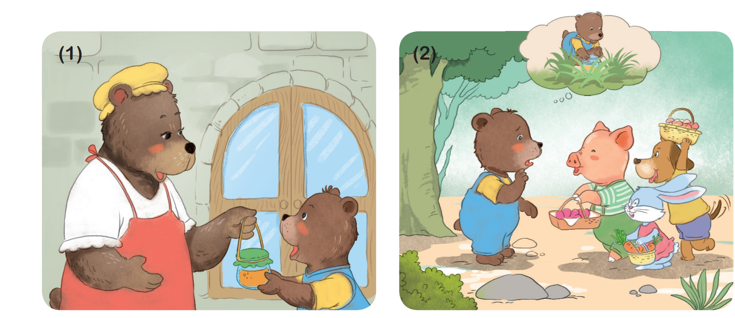
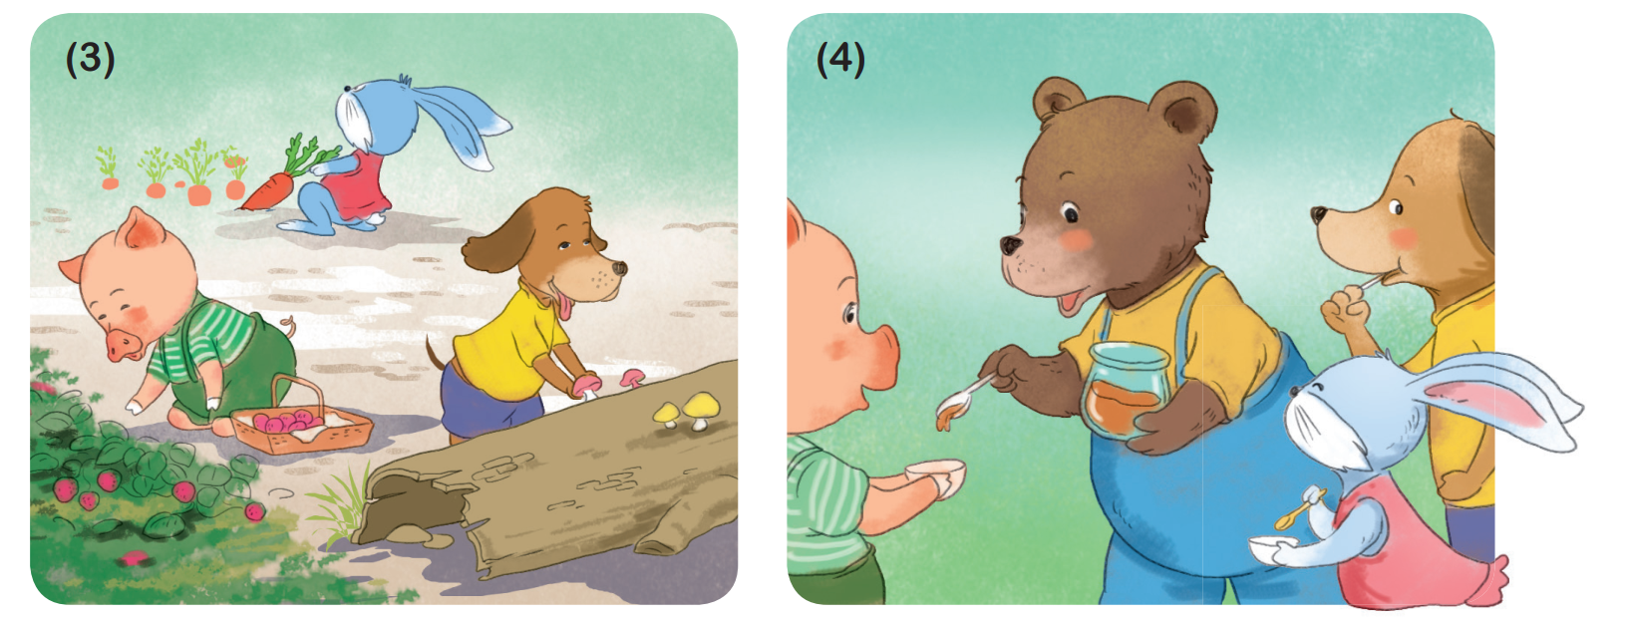
Mật ong của gấu con.

Slide 5
Gấu mẹ đã chuẩn bị gì cho gấu con đi chơi?
Gấu mẹ chuẩn bị cho gấu con một lọ mật ong.

Slide 6
Vì sao gấu con giấu lọ mật ong đi?
Gấu con tiếc nên đã giấu lọ mật ong đi.

Slide 7
Đồ ăn bị mất, các bạn làm gì?
Các bạn cùng đi kiếm thức ăn: thỏ con nhổ cà rốt, heo con hái quả dâu rừng, cún con hái nấm.

Slide 8
Chia mật ong cho các bạn, gấu con nghĩ gì?
Gấu con thầm nghĩ: Từ giờ mình sẽ không là gấu con ích kỉ nữa.

Slide 9

Ý nghĩa câu chuyện
Câu chuyện khuyên ta biết ứng xử, quan tâm và biết chia sẻ với bạn bè.

Slide 10



